Slide 1
Concurrent Programming
File-Server
By
Philipp Schalcher

Slide 2
File-Server
Projektaufteilung
CRUDL
Netzwerk
SHM
Semaphor
Herausforderungen

Slide 3
Projektaufteilung
Verschiedene Teilprobleme
Vereinfachung
Konzentration auf Teillösung
Summe der Teillösungen führen zum Ergebnis
Konzeptionelle Fehlentscheide schneller sichtbar

Slide 4
Projektaufteilung
Teilproblem 1:
  Netzwerk
Teilproblem 2:
  Shared-Memory
Teilproblem 3:
  Semaphor
Teilproblem 4:
  Logik und Befehlsabarbeitung

Slide 5
CRUDL
CREATE, READ, UPDATE, DELETE, LIST
Gegenseitige Sperre von Ressourcen
Verschiedene Gewichtungen
Operationen mit gleichzeitigem Zugriff möglich
Ausnahmen: CREATE und LIST

Slide 6
CRUDL
READ – READ > Möglich
READ – UPDATE > Verboten
READ – DELETE > Verboten
UPDATE – UPDATE > Verboten
UPDATE – DELETE > Verboten
DELETE – DELETE > Verboten

Slide 7
Netzwerk
TCP/IP
Server-Socket
Accept > Fork
Prozess erhält Clientadresse
Prozess übernimmt Bearbeitung

Slide 8
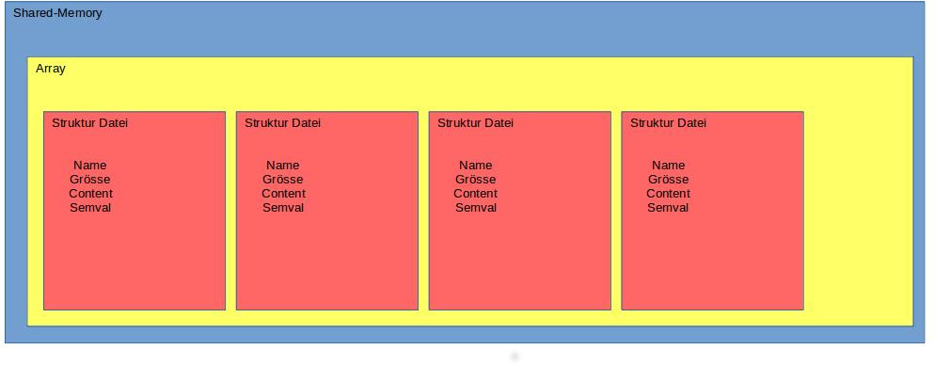
Shared-Memory
Ablage der Dateien
Zugriff für verschiedene Prozesse

Slide 9
Semaphor
Erstes Konzept
  Ein Semaphorwert
  Sperrt Zugriff auf Dateien
  Problem: Gegenseitige Sperrung der Dateien

Slide 10
Semaphor
Zweites Konzept
  Semaphorwert in der Struktur gespeichert
  Für jede Datei vorhanden
  Keine gegenseitige Sperrung
  Auslesen und Schreiben des Semaphorwertes

Slide 11
Herausforderungen
Problem mit Semaphor
Logik
  Suche nach Position
  Löschen einer Datei
Länge der Message an Client
Zuweisung von Speicher für Strings
  Strcat, strcpy, usw.

Slide 12
Demo

Slide 13
Fazit
Viel gelernt
Praktische Anwendung von C
Projekt mit realem Hintergrund
Weitere Punkte
  Besseres Fehlerhandling
  Grösse Shared-Memory
  Konzept mit Array überdenken

Slide 14
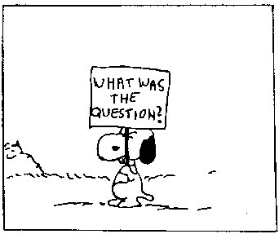
Fragen

